Slide 1


Airplane Doc Generator
3ª Entrega

Slide 2
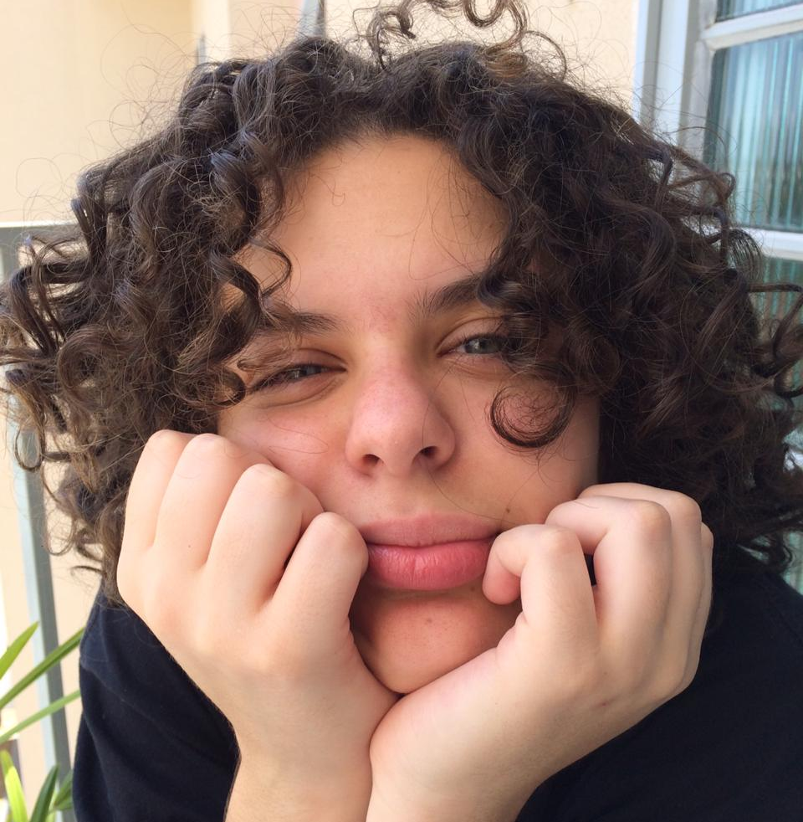

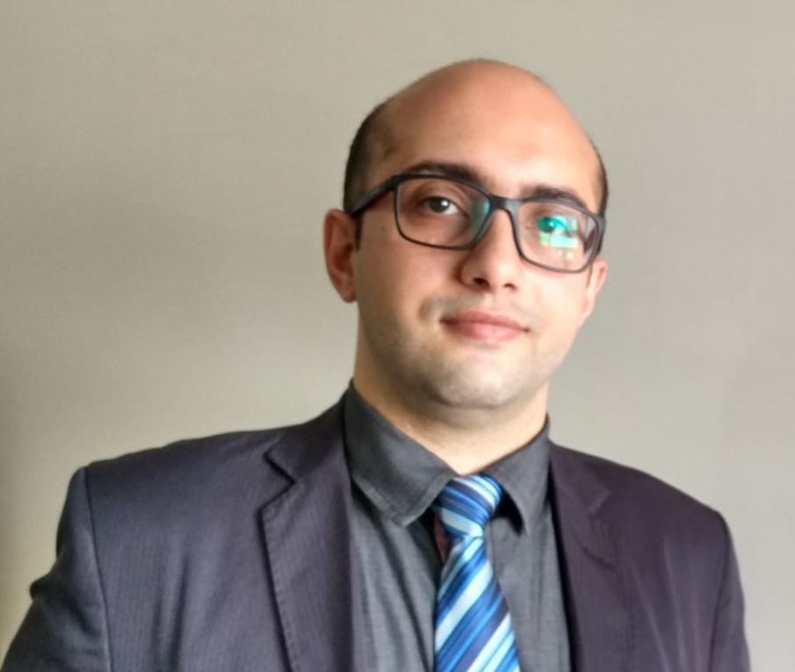
Integrantes
Crab Team
Bárbara Port
Rafael Furtado
Alberto de Mattos
Scrum Master
Product Owner
Time de desenvolvimento

Slide 3



Integrantes
Crab Team
Carolina Margiotti
Francisco Norberto
Anna Yamada
Time de desenvolvimento
Time de desenvolvimento
Time de desenvolvimento

Slide 4
Desafio

Slide 5
O nosso desafio
Visão geral do projeto
Automatizar a geração de manuais para aeronaves, pois, atualmente, o processo é feito de forma manual.
AIRPLANEDOCGENERATOR | CRAB TEAM

Slide 6

Nossa solução
Temos como objetivo resolver esse problema através de uma interface simples e intuitiva que agilizará o processo.
AIRPLANEDOCGENERATOR | CRAB TEAM

Slide 7
Nossas entregas

Slide 8

Sprint 1
Log-in para os usuários;
Criação e listagem de projetos.
AIRPLANEDOCGENERATOR | CRAB TEAM

Slide 9
Sprint 2
Criação, importação e edição da codelist;
Adição de arquivos para composição do manual.
AIRPLANEDOCGENERATOR | CRAB TEAM

Slide 10
Sprint 3
Criação de revisões de um projeto de manual;
Importação e exportação de projetos.
AIRPLANEDOCGENERATOR | CRAB TEAM

Slide 11
Sprint 4
Geração da Lista de Páginas Efetivas (LEP);
Geração do manual nas versões Full e Delta.
AIRPLANEDOCGENERATOR | CRAB TEAM

Slide 12
Mock-ups

Slide 14
Segunda entrega

Slide 15
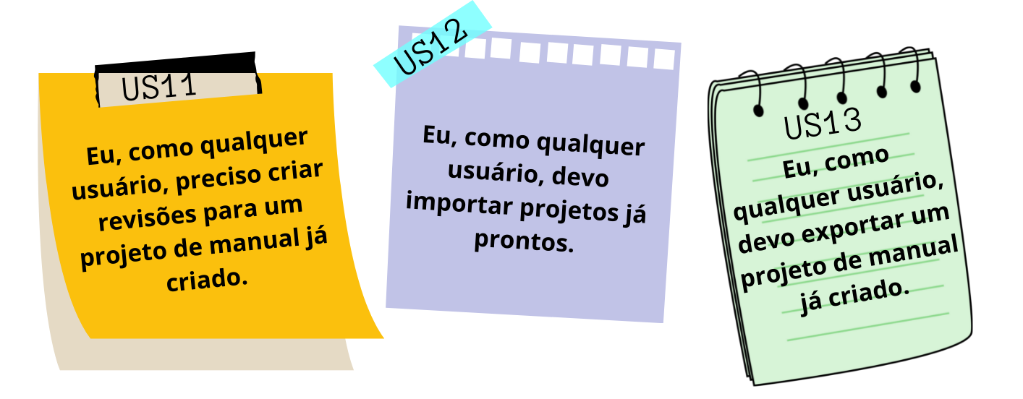

Slide 16
Entrega de valor

Slide 18
Banco de dados

Slide 19
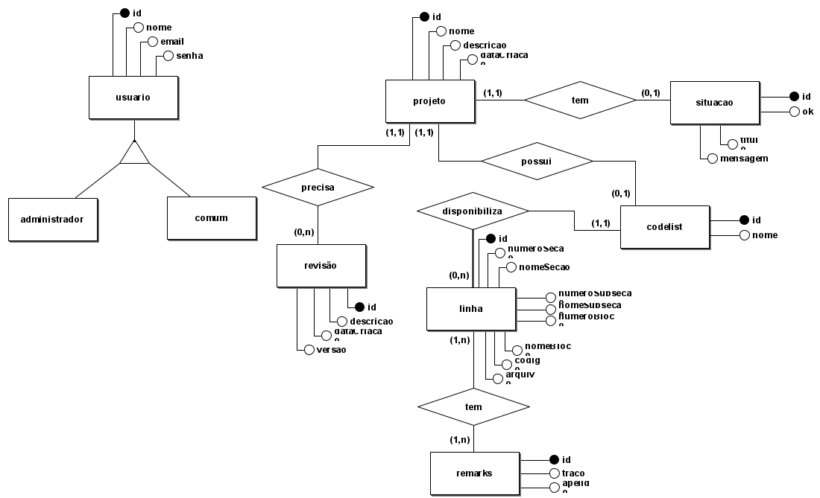

Slide 20
Burndown
AIRPLANEDOCGENERATOR | CRAB TEAM

Slide 21
Tecnologias utilizadas

Slide 22











Slide 23
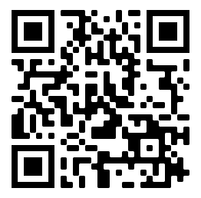
Obrigado pela atenção!
QR Code do nosso repositório:
https://github.com/Syank/AirplaneDocGenerator

